Slide 1
▶
YouTube 急上昇ランキング
TOP 5
2026年06月03日
ずんだもんと一緒に見ていくのだ！

Slide 2

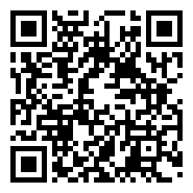
#5
映画『氷血』 本予告／7月3日(金)全国公開
📺 博報堂DY ミュージック&ピクチャーズ【Showgate】ch
👁 4万回 👍 710
▲ QRコードで視聴

Slide 3
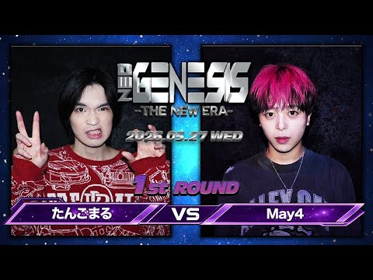
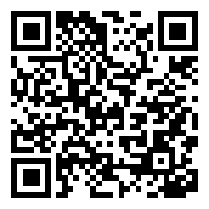
#4
May4 vs たんごまる / NEO GENESIS - THE NEW ER…
📺 NEO GENESIS
👁 6万回 👍 2,436
▲ QRコードで視聴

Slide 4

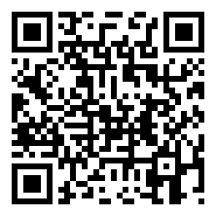
#3
State of Play | June 2, 2026 [Japanese]
📺 PlayStation
👁 49万回 👍 9,132
▲ QRコードで視聴

Slide 5

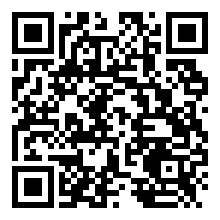
#2
ACE COMBAT 8 発売日告知トレーラー
📺 ACE COMBAT Channel
👁 11万回 👍 6,917
▲ QRコードで視聴

Slide 6

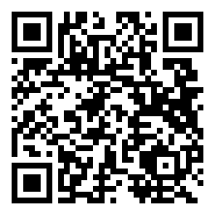
🏆 NO.1 🏆
TREASURE - ‘IF I’ M/V
📺 TREASURE (트레저)
👁 829万回 👍 29万
▲ QRコードで視聴

Slide 7
以上！
YouTube急上昇 TOP5でした！
チャンネル登録・ いいね！よろしくなのだ🌿
また明日もお楽しみに！

